Slide 1
计算机图形学概述
什么是计算机图形学？
计算机图形学研究的对象是什么？
计算机图形学发展简史
应用领域
计算机图形处理系统的构造

Slide 2
一、什么是计算机图形学
计算机图形学就是研究如何在计算机中表示图形、以及利用计算机进行图形的计算、处理和显示的相关原理与算法。
IEEE定义：
Computer graphics is the art or science of producing graphical images with the aid of computer.

Slide 3
计算机图形学的发展和应用在某种意义上已成为计算 机软、硬件发展水平的标志。
它已成为一门成熟的学科，是信息技术中不可缺少的 重要内容和发展基石。计算机图形学课程也已成为大 学许多相关学科尤其是理工科专业的一门主干课程。

Slide 4
在美国，图形学、数据科学、人工智能、计算机网络是被计算机界公认为最热门的几个专业之一。图形学是计算机领域中20多年来对人类生活影响最大的一个学科之一。
计算机图形学在美国已经形成一个完整的产业链：科研，
游戏，电影，娱乐，教育，艺术，工业界...
中国急需计算机图形学的人才！广阔天地，大有作为！

Slide 5
二、计算机图形学的研究内容
如何在计算机中表示图形、以及利用计算机进行图形的计算、处理和显示的相关原理与算法，构成了计算机图形学的主要研究内容。
图形硬件：研究图形要有基本的支撑硬件，包括图形加速卡，显示器、图形输出设备等等。

Slide 6
一般来说，要在计算机上生成一 幅表示物体的图形，有三个步骤：

Slide 7
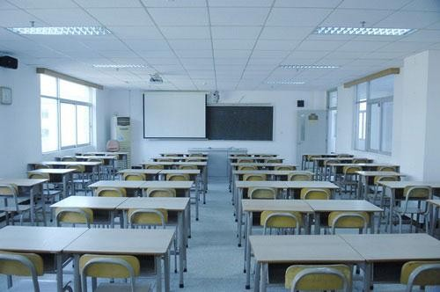
（1）造型技术
在计算机中建立所要生成图像的物体的模型，即给出表示该 物体的几何数据和拓扑关系
比如教室里有桌子、椅子、墙等，这些模型可以用圆柱、平面等表示出来

Slide 8

需要用一些非规则的造 型工具表示这些山、林、 树、草等。所以造型是 三步曲的第一步。

Slide 9
（2）光照模型
自然光照现象是由一些物理学定律所决定的，而这些物理 学定律又非常复杂。
所以希望用一些简单的数学模型来近似、代替那些物理学 的模型，为模拟物体表面的光照物理现象的数学模型叫光 照模型。

Slide 10
（3）绘制（渲染）技术
第三步是选择适当的绘制算法来把这个场景画（渲染）出 来，就是将模型真实性（或艺术性）的显示在屏幕上。
渲染一幅三维物体图像所涉及的知识，实际上就是计算机 图形中每个像素看上去应该是什么颜色的问题。这很大程 度上取决于不同的光照模型。

Slide 11
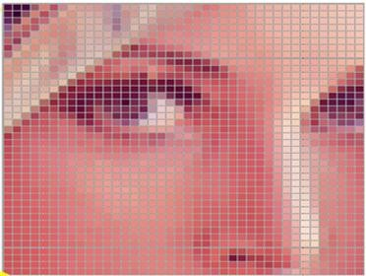

计算机屏幕是由像素构成的，像素作为构成图形的基本单位。 为了在屏幕上显示一幅图形，就必须研究在哪些像素上生成 图形，就必须有一套针对光栅显示器生成图形的算法。

Slide 12
如何画有许多方法，如光线跟踪、 辐射度算法、纹理映射、阴影等

Slide 13
围绕着生成、表示物体图形的准确性->真实性->实时性，算 法可大致分为以下几类：
基本图形元素的生成算法
图形的变换和裁剪
自由曲线和曲面生成算法
几何造型技术
真实感图形的生成算法
自然景物的生成
计算机动画技术
虚拟现实技术
交互式三维图形处理
热点问题探讨

Slide 14
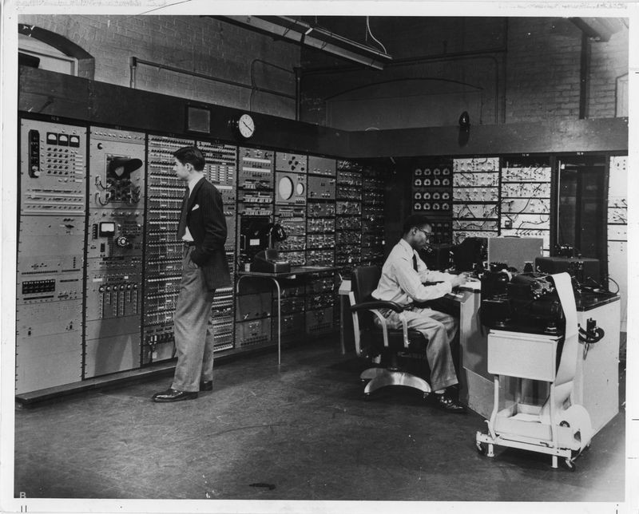
三、计算机图形学的发展历史
五十年代：
1950年，第一台图形显示器作为美国麻省理工学院（MIT）旋风I号（Whirlwind I）计算机的附件诞生
1958年，美国Calcomp公司由联机的数字记录仪发展成滚筒式绘图仪
50年代末期，MIT的林肯实验室在“旋风”计算机上开发SAGE空中防御体系

Slide 15
六十年代：
1963年，MIT林肯实验室的I.E.Sutherland发表了一篇题为《Sketchpad: "A Man Machine Graphical Communication System"》 “Sketchpad：一个人机交互通信的图形系统”的博士论文。
这篇博士论文提出了图形学一些最基本的概念、原理和想 法，第一次提出了graphics这个词。Sutherland被公认为 开创交互式图形技术的奠基人，被称为“计算机图形学之父”，并于1988年获“图灵奖”。

Slide 16
1962年，雷诺汽车公司的工程师Pierre Bézier提出Bézier曲线、曲面的理论，而成为CAGD的先驱。
1964年MIT的教授Steven A. Coons提出了超限插值的新思想，通过插值四条任意的边界曲线来构造曲面。
Coons方法和Bézier方法是CAGD最早的开创性工作。 值得一提的是，计算机图形学的最高奖是以Coons的名字命名的，而获得第一届（1983）和第二届(1985)Steven A.Coons奖的，恰好是Ivan E.Sutherland和Pierre Bézier，这也算是计算机图形学的一段佳话。

Slide 17
七十年代：
光栅显示器出现了。光栅显示器屏幕是由像素组成的。
在这样一个基本的前提下，必须发展大量配套的图形算法来帮助在光栅显示器上显示、处理图形。在这个期间， 大量的算法诞生了，如区域填充、裁剪、消隐等基本图形概念、及其相应算法。

Slide 18
图形软件标准化：大量图形系统出现以后，计算机本身也有 配置问题。不同厂商生产的显卡要兼容，这就提出了图形标 准化问题。
70年代对图形学来说是个非常了不起的年代，大量的概念、算法出现了，真实感图形和几何造型技术这个时候也开始出现了。
1975年，Phong提出了著名的简单光照模型- Phong模型（标志着真实感图形的出现和实用化，到现在为止，Phong模型还被大量的采用）

Slide 19
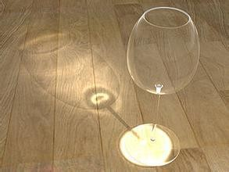
八十年代：
Phong模型只能刻画物体表面的明暗，但不能模拟透明效果，比如玻璃杯、窗户做不出来。
1980年Whitted提出了一个光透视模型-Whitted模型。第一次提出了光线跟踪算法的范例。光线跟踪是图形学当中最重要、最著名的算法之一。

Slide 20
1984年，美国Cornell大学的Greenberg和日本广岛大学的Nishita分别将热辐射工程中的辐射度方法引入到计算机图形学中，实现了另一种三维真实感图形绘制技术。
和倾向于只在一个表面上模拟一次光的反射的直接光照算法(例如光线跟踪)不同，像辐射度算法这样的全局光照算法模拟光在一个场景里的多次反射，通常会导致更柔和更自然的影子和反射。

Slide 21
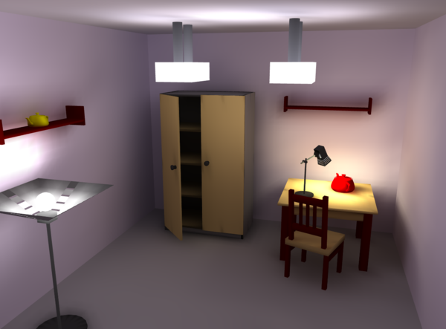
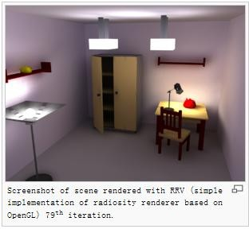

Slide 22
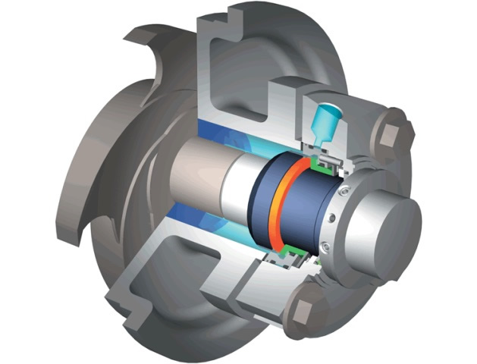
几何造型技术：通俗地讲，该技术就像小孩搭积木， 用简单的一些体素来构建复杂的模型

Slide 23
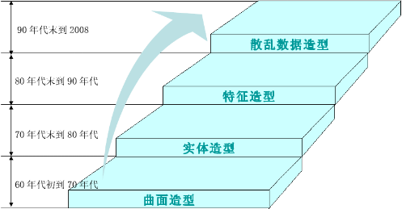
九十年代：
80年代真实感图形基本上成熟了。图形硬件和各个分支均在这个时期飞速发展。到了90年代，图形学开始了大量应用。

Slide 24
ACM SIGGRAPH会议是计算机图形学最权威的国际会议，每年在美国召开，参加会议的人在50,000人左右。世界上没有第二个领域每年召开如此规模巨大的专业会议，SIGGRAPH会议很大程度上促进了图形学的发展。
SIGGRAPH会议由Brown大学教授Andries van Dam (Andy) 和IBM公司Sam Matsa在60年代中期发起，全称是“the Special Interest Group on Computer Graphics and Interactive Techniques”。
1974年，在Colorado大学召开了第一届SIGGRAPH 年会，并取得了巨大的成功，当时大约有600位来自世界各地的专家参加了会议。到了1997年，参加会议的人数已经增加到48,700。
目前，SIGGARAPH每年录取100余篇论文，在ACM Transactions on Graphics (TOG)杂志上发表，论文的学术水平较高，基本上代表了图形学的主流方向。

Slide 25
四、计算机图形学的应用领域
1、人机交互和图形用户界面
2、计算机辅助设计与制造（CAD/CAM）
3、真实感图形绘制与自然景物仿真
4、计算机游戏、电影、动漫
5、计算机艺术
6、计算机仿真
7、科学计算可视化
8、虚拟现实
9、地理信息系统（GIS）

Slide 26
1、人机交互和用户接口
人机交互(Human Computer Interaction）HCI是研究人、计 算机以及它们间相互影响的技术。而用户界面是人与计算机 之间传递、交换信息的媒介和对话接口,是计算机系统的重 要组成部分
用户界面是人们使用计算机的第一观感。一个友好的图形化 的用户界面能够大大提高软件的易用性

Slide 27
最理想的是开发“能听、能说、能理解人类语言”的计算机，人们可以和计算机交谈，而不像现在这样仅限于窗口、图标、鼠标、指针(WIMP)界面。
W-windows
I-icon
M-mouse
P-Pointer

Slide 28
2、计算机辅助设计与制造（CAD/CAM）
CAD/CAM是计算机图形学在工业界最广泛、最活跃的应用领域
飞机、汽车、船舶、宇宙飞船的外形的设计
发电厂、化工厂等的布局
土木工程、建筑物的设计
电子线路、电子器件的设计

Slide 29
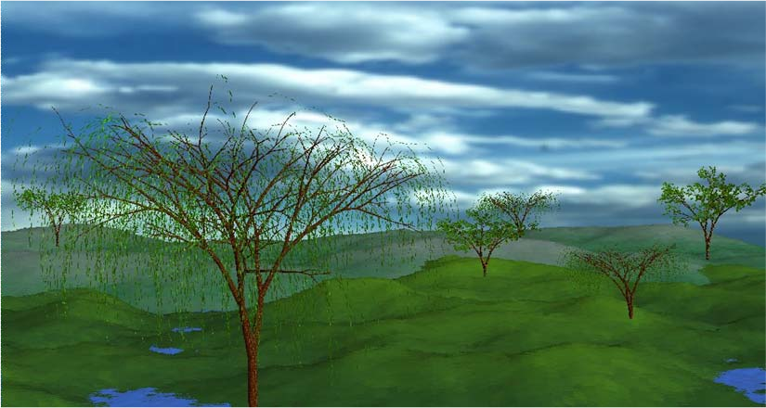
3、真实感图形实时绘制与自然景物仿真
计算机中重现真实世界的场景叫做真实感绘制。

Slide 30
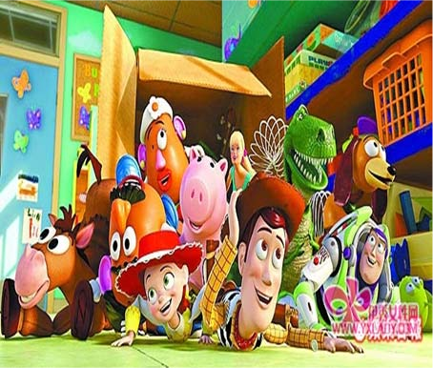
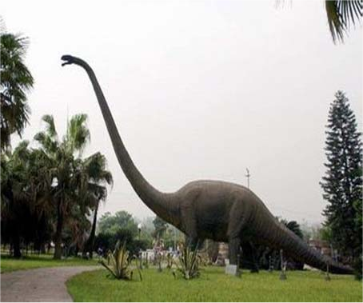
4、计算机动画、游戏、电影
综合利用计算机科学、艺术、数学、物理学和其它相关学科知识，用计算机生成绚丽多彩的连续的虚拟真实画面。

Slide 31
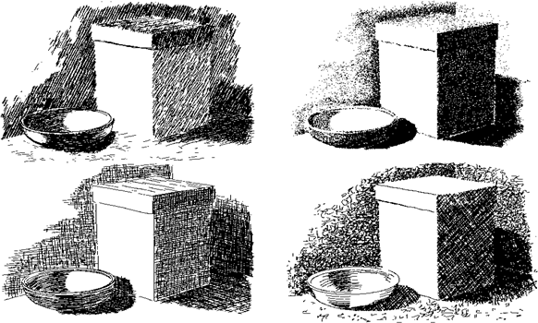
5、计算机艺术
计算机艺术是科学与艺术相结合的一门新兴的交叉学科，是计算机应用的一个崭新、富有时代气息的领域。
钢笔画效果

Slide 32
6、计算机仿真
计算机仿真是用计算机技术建立被仿真系统的模型，并在某些实验条件下对模型进行动态实验的一门综合性技术。
由于计算机仿真的主要目标之一是为分析对象提供一个形象化的结果，因此二维、三维图形表示成为计算机仿真的主要表示形式。

Slide 33
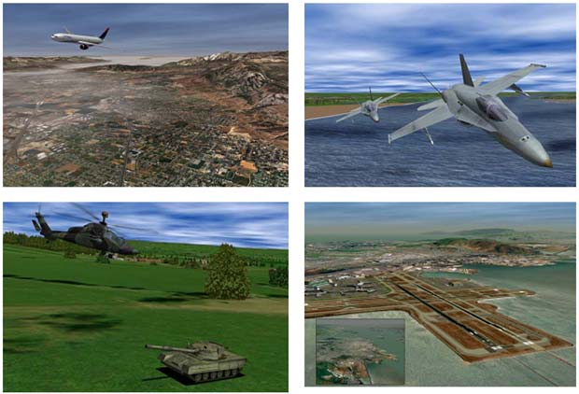

Slide 34
7、科学计算可视化
海量的数据使得人们对数据的分析和处理变得越来越难，用图形来表示数据的迫切性与日俱增。通过数据可视化，解读数据之间的关系，清晰有效的传达并且沟通数据信息。
如果说图形学是用计算机给大自然拍照，那么可视化是用计算机给数据拍照。

Slide 35
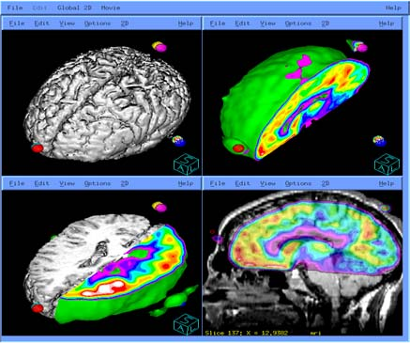
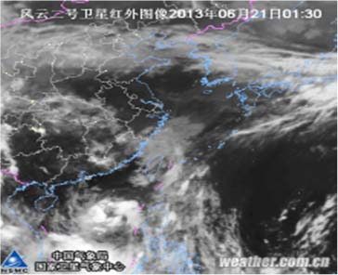
可应用于气象预报、医学图象重建、流场、湍流、激波、石油地质勘探、环境保护、核爆炸模拟、计算流体力学、天体物理、分子生物学等许多领域

Slide 36
8、虚拟现实（vitual reality）
虚拟现实是利用计算机模拟现实的场景，使参与者获得与现实一样的感觉。
概括的说是利用电脑模拟产生一个三维空间的虚拟世界，提供使用者关于视觉、听觉、触觉等感官的模拟，让使用者如同身历其境一般，可以及时、没有限制地观察三维空间内的 事物。

Slide 37
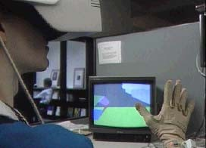
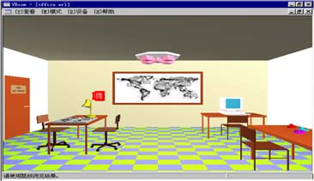
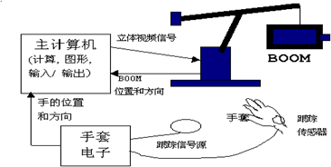
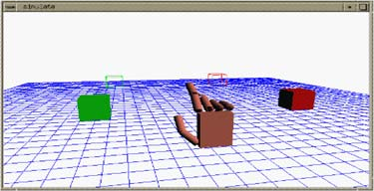

Slide 38
9、地理信息系统（GIS）
地理信息系统(Geographic information system，GIS)是建立在地理图形之上的关于各种资源的综合信息管理系统，是计算机图形学的一个重要应用领域。

Slide 39
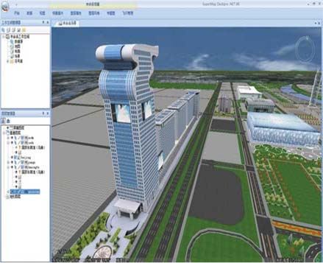
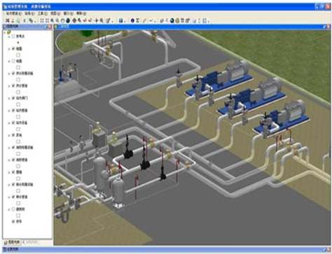
三维场景
地上地下油气管道设备设施的三维可视化

Slide 40
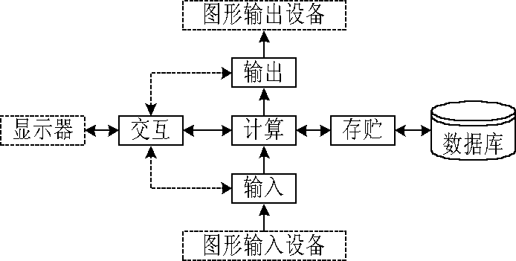
五、计算机图形系统组成
一个交互式计算机图形系统应具有计算、存储、对话、输入和输出等5个方面的功能
这五种功能是一个图形系统所具备的最基本功能，至于每一功能中具有哪些能力，则因不同的系统和应用而异。

Slide 41
图形软件
图形应用数据结构
图形应用软件
图 形 系 统
图形支撑软件
图形计算机平台
图形硬件
图形设备

Slide 42
（1）图形软件
图形软件又分为图形应用数据结构、图形应用软件和图形支撑软件三部分。
图形应用数据结构：实际上对应一组图形数据文件，其中存放着欲生成的图形对象的全部描述信息。
图形应用软件：是解决某种应用问题的图形软件，是图形系统中的核心部分，包括了各种图形生成和处理技术，是图形技术在各种不同应用中的抽象。如 Maya、3ds Max等。
图形支撑软件：大多数图形应用程序是建立在一定的图形支撑软件上。图形支撑软件需具有规范接口。

Slide 43
（2）图形软件的发展
（A）用现有的某种计算机语言写成的子程序包
用户使用时按相应计算机语言的规定调用所需要的子程序 生成各种图形。
这类子程序包很多，如OpenGL、GKS等。用其中的子程序 可实现各种基本绘图、显示功能，以及各种事件的控制和 处理。

Slide 44
（B）扩充某一种计算机语言，使其具有图形生成和处理功能
目前具有图形生成和处理功能的计算机语言很多，如C、C⁺⁺ 等，即在相应的计算机语言中扩充了图形生成及控制的语句 或函数。
（C）专用的图形系统
对于某一种类型的设备，可以配置专用的图形生成语言。优点是执行速度较快、效率更高。缺点是系统开发工作量大，且移植性较差。

Slide 45
（3）图形软件标准
由国际标准化组织ISO讨论和批准的通用的、与设备无关的图形包：
GKS (Graphics Kernel System) (第一个官方标准，1977)
PHIGS (Programmer's Hierarchical Interactive Graphics System) （1986年公布的计算机图形系统标准）

Slide 46
一些非官方图形软件标准，广泛应用于工业界，成为事 实上的标准
DirectX (MS) OpenGL(SGI)
Adobe公司Postscript
OpenGL（Open Graphics Library）是一个功能强大，调用 方便的底层图形库。
目前图形软件正朝着标准化、开放式和高效率方向发展。

Slide 47
（4）图形硬件
图形硬件包括图形计算机系统和图形设备两类。图形计算机系统的硬件性能与一般计算机系统相比，要求主机性能更高、速度更快、存储容量更大，外设种类更齐全。

Slide 48
交互式计算机图形处理系统

Slide 49

交互式 = Computer + 人
高质量的计算机图形离不开高性能的计算机图形硬件设备。一个图形系统通常由图形处理器、图形输入设备和输出设备构成

Slide 50
一、图形输入设备的发展
第一阶段：控制开关、穿孔纸等 第二阶段：键盘、光笔
第三阶段：二维定位设备，如鼠标、数字化仪、跟踪球、 触摸屏、操纵杆、扫描仪等
第四阶段：三维输入设备，如三维鼠标、空间球、数据手套 第五阶段：智能人机接口：用户的手势、表情、语音等

Slide 51
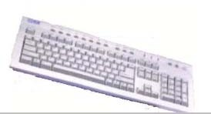
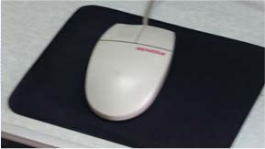
1、键盘和鼠标
事实上最常用和最成功的图形输入设备就是： 键盘和鼠标

Slide 52
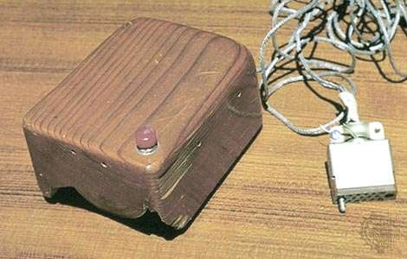
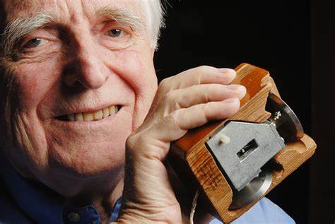
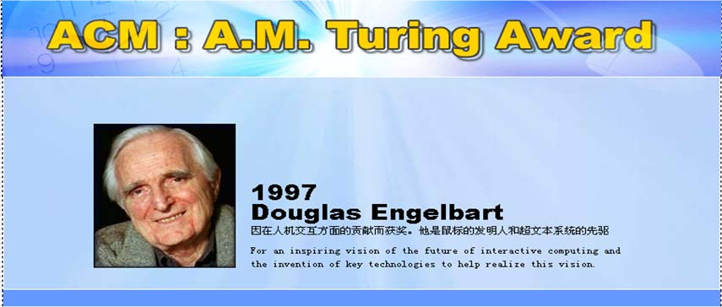
The first computer mouse Douglas Engelbart invented the computer mouse in 1963–64 as part of an experiment to find a better way to point and click on a display screen.
Notes:
最初的鼠标就是由一个木盒子组成，表面上也只有一个按钮，在盒子的下面与两个小轮子，分别于电位计想连接。这个两个轮子一个负责寻找X坐标位置，另一个负责Y坐标位置。可以说鼠标的发明，是一个时代性的进步，它完全的改变了电脑操作形式。

Slide 53
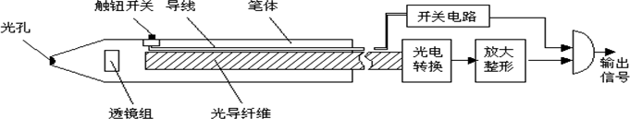
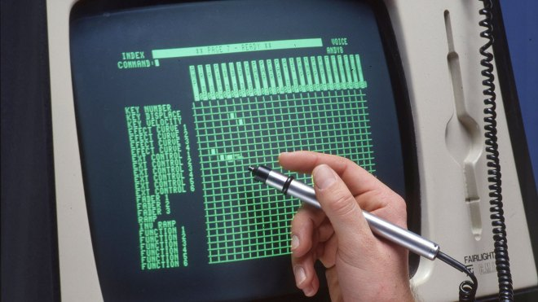
2、光笔(light pen)
光笔是一种检测装置，它直接在屏幕上操作，拾取位置。
光笔有三个基本功能：定位、拾取和笔画跟踪。

Slide 54
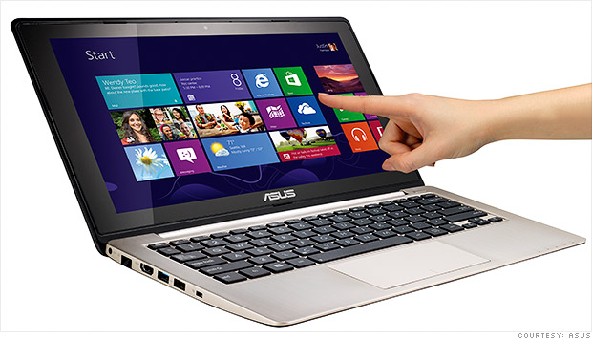
3、触摸屏(touch screen)
这种装置以手指触摸的方 式选择屏幕位置。当用手 指或者小杆触摸屏幕时， 触点位置便以光学的、电 子的或声音的方式记录下 来。

Slide 55
根据触摸方式的不同，触摸屏分为以下几种类型：
红外线式触摸屏
电阻式触摸屏
电容式触摸屏
声波触摸屏
电子书
大部分的工业用触摸屏
手机、平板电脑、笔记本等
较广泛，如自助服务设备、POS机、笔记本等

Slide 56
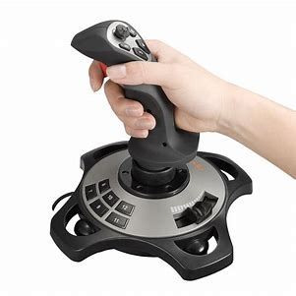
5、操纵杆(joystick)
操纵杆是由一根小的垂直杠杆组成的可摇动装置，该杠杆装配在一个其四周可移动的底座上用来控制屏幕光标。

Slide 57
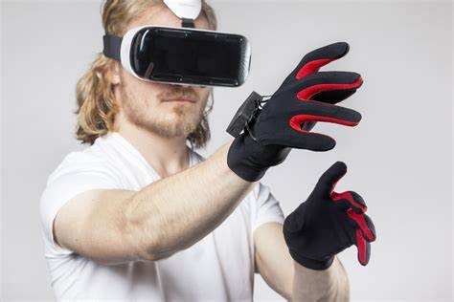
6、数据手套(data glove)
数据手套是一种戴在手上的传感器，它能给出用户所有手指关节的角度变化，可测量出手的位置和形状，从而实现环境中的虚拟手及其对虚拟物体的操纵。

Slide 58
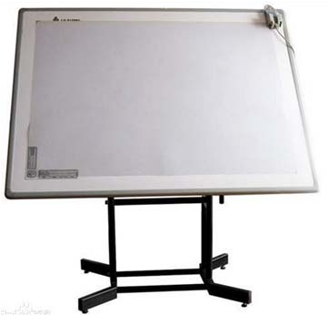
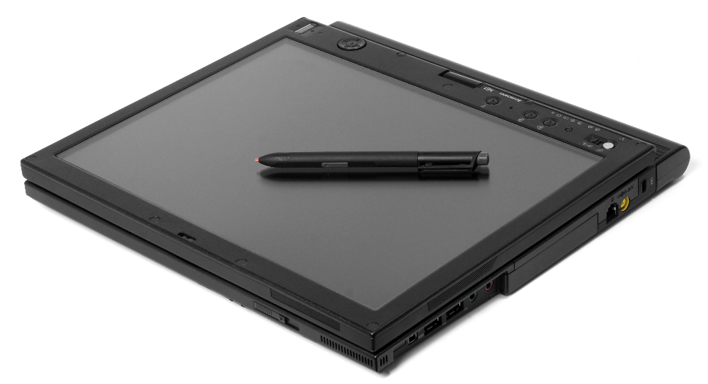
7、数字化仪(digitizer)
它能将各种图形，根据坐标值，准确地输入电脑，并能 通过屏幕显示出来。

Slide 59
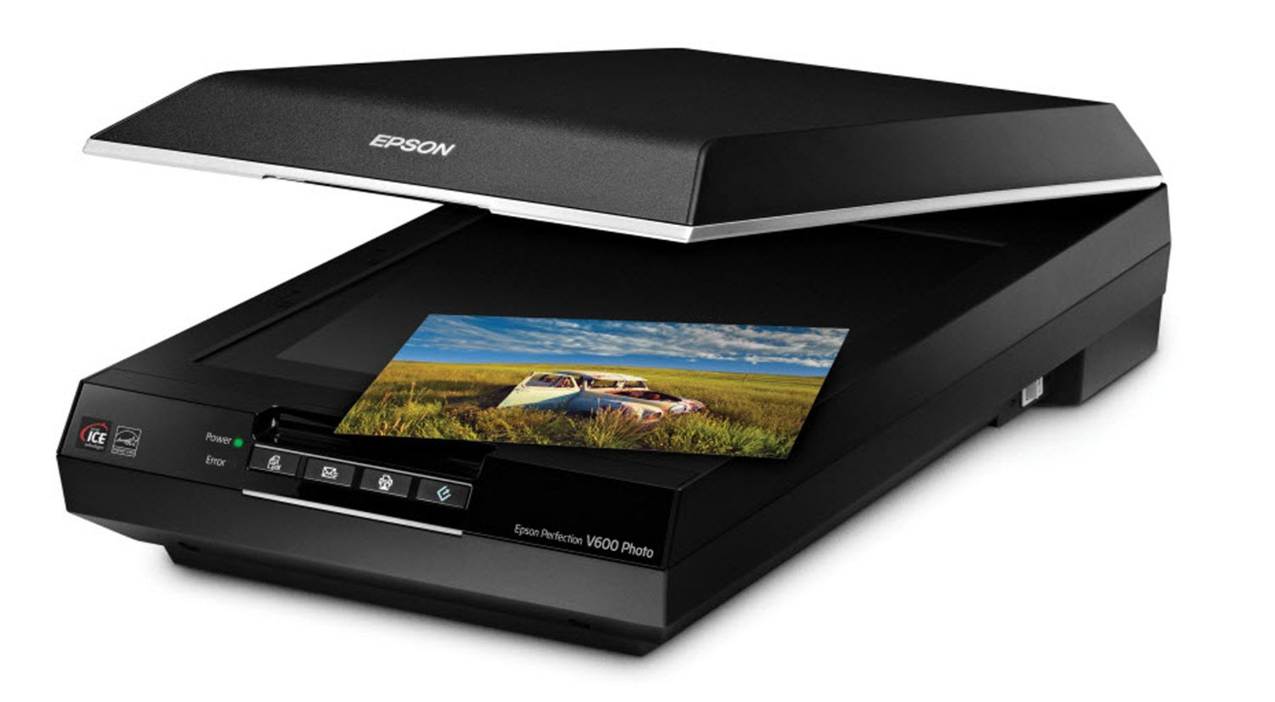
8、图象扫描仪(scaner)
图象扫描仪可直接把图纸、图表、照片、广告画等输入到计算机中，在将它们传过一个光学扫描机构时，灰度或彩色等级被记录下来，并按图象方式进行存储。

Slide 60
9、 声频输入系统
也称为声音输入系统，在某些图形工作站中，采用话音识 别器作为输入设备，以接收操作者的命令。
10、视频输入系统
常用的视频输入装置可以采集来自电视信号、摄象机、录象 机的视频信号。这样，就使计算机所能处理的图形图像信息 来源得到了扩展。

Slide 61
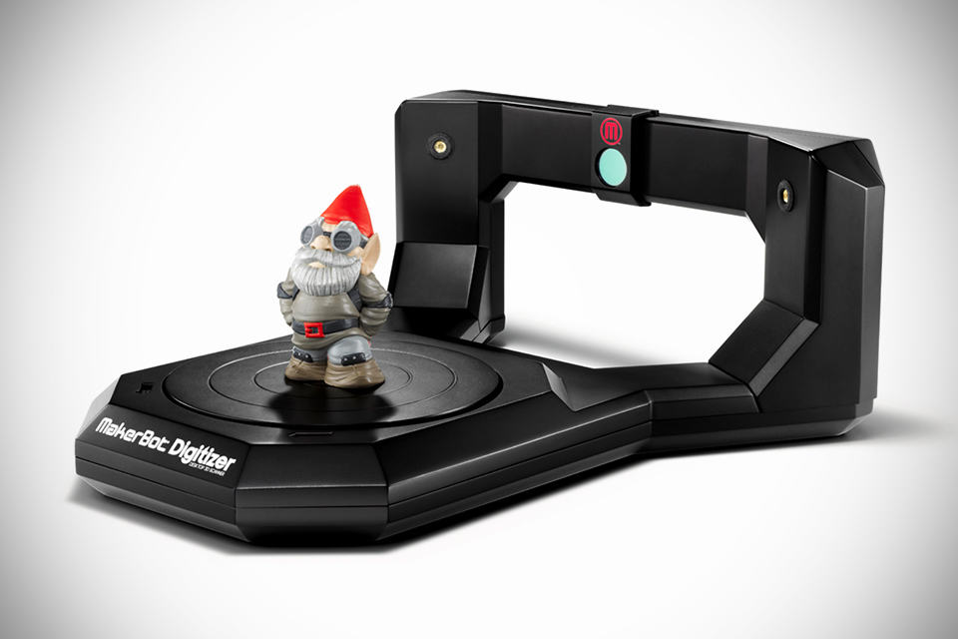
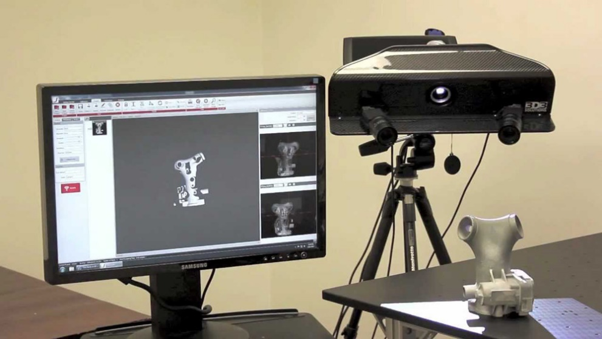
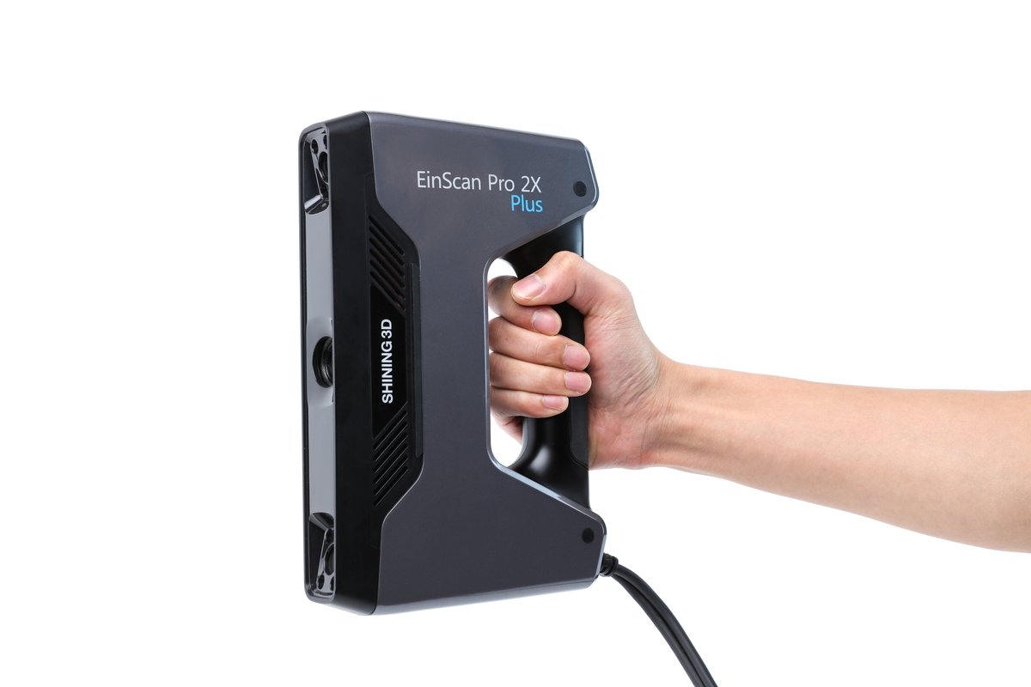
11、真实物体的三维信息的输入
一般的方法是通过激光扫描来实现，现在国内外已经有许多这样的商业仪器。

Slide 62
二、图形显示设备
图形的输出包括图形的显示和绘制。图形的显示是指在屏幕上输出图形；图形的绘制是把图形画在纸上或硬拷贝。 打印机和绘图机是最常见的硬拷贝设备。
（一）阴极射线管
现在的图形显示设备绝大多数是基于阴极射线管(CRT Cathode-Ray Tube)的显示器

Slide 63
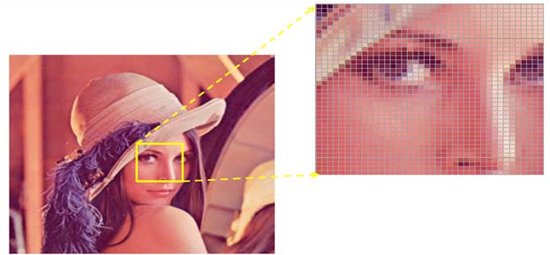
1、阴极射线管的技术指标
技术指标主要有两条：一是分辨率，二是显示速度。
一个阴极射线管在水平和垂直方向单位长度上能识别出的最 大光点数称之为分辨率。光点亦称之为像素（pixel）

Slide 64
2、阴极射线管的结构
玻璃屏
荧光 粉层
红
绿
电子枪
控制栅
加速 电极
偏转系 统
导电涂 层
偏转距离
电子 束
灯丝 阴极
聚焦系统
水平偏转
垂直偏转
阴极射 线管（ CR T ）剖面图 （穿透式）
从外形上看，CRT分为：管颈部分、锥体部分、屏幕部分 从结构上看，CRT分为：电子枪、偏转系统、荧光屏

Slide 65
荧光 粉层
玻璃屏
电子枪
控制栅
加速 电极
偏转系 统
红
绿
导电涂 层
偏转距离
电子 束
灯丝
阴极
聚焦系统
水平偏转
垂直偏转
阴极射 线管 （ C R T ）剖面图 （穿透式）
阴 极：当它被加热时发射电子
控制栅：控制电子束偏转的方向和运动速度 加速极：用于产生高速的电子束

Slide 66
荧光 粉层
玻璃屏
电子枪
控制栅
加速 电极
偏转系 统
红
绿
导电涂 层
偏转距离
电子 束
灯丝
阴极
聚焦系统
水平偏转
垂直偏转
阴极射 线管 （ C R T ）剖面图 （穿透式）
聚焦极：保证电子束在轰击屏幕时能汇成很细的点
偏转系统：控制电子束在屏幕上的运动轨迹
荧光屏：当它被电子轰击时发出亮光

Slide 67
3、阴极射线管的工作原理
高速的电子束由电子枪发出，经过聚焦系统、加速系统和 磁偏转系统就会到达荧光屏的特定位置。屏幕上的那一点 就会亮了。要保持显示一幅稳定的画面，必须不断地发射 电子束。
那么电子束是如何发出的，又是如何控制它的强弱的呢？

Slide 68
电子枪 聚焦系统
加速系统
磁偏转系统
电子束
荧光屏
加热灯丝
金属阴极 控制栅
水平偏转板
垂直偏转板
电子枪是由一个加热器，一个金属阴极和一个电平控制器组成。当加热器加到一定高温时，金属阴极上的电子就会摆脱能垒的束缚，迸射出去

Slide 69
电子枪 聚焦系统
加速系统
磁偏转系统
电子束
荧光屏
加热灯丝
金属阴极 控制栅
水平偏转板
垂直偏转板
显然，电子枪发射出来的电子是分散的，这样的电子束是不 可能精确定位的，所以发射出来的电子束必须通过一个聚焦 系统，使众多的电子聚集于一点。

Slide 70
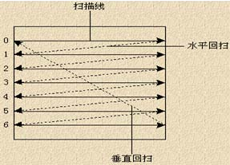
要保持荧光屏上有稳定的图象就必须不断地发射电子束。刷 新一次指电子束从上到下将荧光屏扫描一次，其扫描过程如 下图所示：
只有刷新频率高到一定值后，图象才能稳定显示。大约达到 每秒60帧即60Hz时，人眼才能感觉到屏幕不闪烁，要使人眼 觉得舒服，一般必须有85Hz以上的刷新频率。

Slide 71
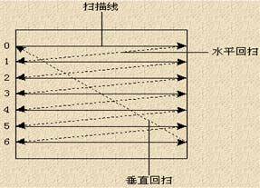
有些扫描速度较慢的显示器，为了能得到好的显示效果， 采用一种叫隔行扫描的技术。
首先从第0行开始，每隔一行扫描，将偶数行都扫描完毕垂直回扫后， 电子束从第1行开始扫描所有奇数行。
这样的技术相当于将扫描频率加倍，比如逐行扫描30Hz人们会觉得闪烁，但是同样的扫描频率，如果用隔行扫描技术人们就不会觉得闪烁。当然这样的技术和真正逐行60Hz的效果还是有差距的。

Slide 72
（二）彩色阴极射线管
一个CRT能显示不同颜色的图形，那么彩色CRT显示器的彩色 又是如何生产的呢？
彩色CRT显示器的荧光屏上涂有三种荧光物质，它们分别能 发红、绿 、蓝三种颜色的光。
任何颜色都是由这三种荧光粉发出的色光相混而得

Slide 73
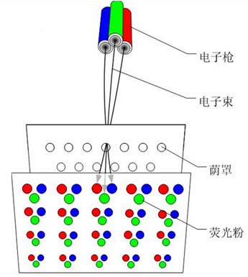
主要结构：三支电子枪、荫罩板、三色荧光粉
三只电子枪
荫罩板
三色荧光屏

Slide 74
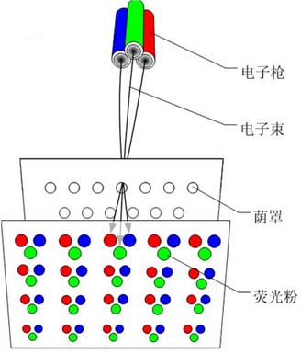
三束电子经过荫罩的选择，分别到达三个荧光点的位置。通过控制三个电子束的强弱就能控制屏幕上点的颜色

Slide 75
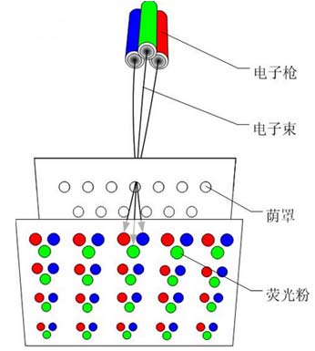
如将红、绿两个电子枪关了， 屏幕上就只显示蓝色了

Slide 76
（三）CRT图形显示器
介绍两种主流的显示器：随机扫描显示器和光栅扫描显示器
1、随机扫描的图形显示器
在随机扫描（Random Scan）的图形显示器中，电子束的定位和偏转具有随机性，即电子束的扫描轨迹随显示内容而变化，只在需要的地方扫描，而不必全屏扫描，因此速度快，图像清晰。

Slide 77
随机扫描显示器是一条线一条线地画图，因此也称为向量
（Vector）显示器。它的基本工作过程是：
从显示文件存储器中取出画线指令或显示字符指令，送到显示控制器，由显示控制器控制电子束的偏转，轰击荧光屏上的荧光材料，从而出现一条发亮的图形轨迹。
由于随机扫描系统是为画线应用设计的，因此不能显示逼真的有阴影场景。

Slide 78
2、光栅扫描显示器
光栅扫描图形显示器是画点设备。它不能直接从一个可编地 址的像素画一条直线到另一个可编地址的像素，只可能用尽 可能靠近这条直线路径的像素点来近似地表示这条直线。
在光栅扫描系统中，电子束横向扫描屏幕，一次一行，从顶 到底顺次进行。当电子束横向沿每一行移动时，电子束的强 度不断变化来建立亮点的图案。

Slide 79
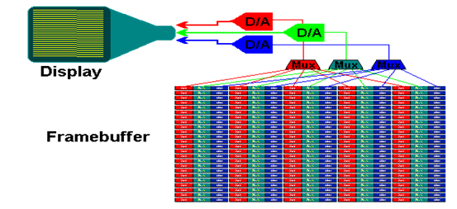
被显示的线段、字符、图形及其背景色都按像素一一存储在 帧缓冲存储器（Frame Buffer）中，简称显存
它是屏幕所显示画面的一个直接映象，又称为位图(Bit Map) 或光栅。帧缓存的每一存储单元对应屏幕上的一个像素，整 个帧缓存对应一帧图像。

Slide 80
由于光栅扫描系统具有存储每一个屏幕点亮度信息的能力，所以，最合适显示浓淡和色彩图形。

Slide 81
（四）帧缓冲器与屏幕象素
光栅扫描的帧缓冲器对屏幕每一点都有存储强度/颜色信息 的能力。在计算机屏幕上画一幅图形，需要算每个像素的RGB值，在帧缓存写RGB等价于在屏幕上画颜色。
帧缓冲器的单元个数至少与显示器能显示的像素总数相同，且存储单元一一对应于可寻址的屏幕像素位置。

Slide 82
（五）帧缓冲器、分辨率与颜色种类之间的关系
显示器分辨率表示的是在屏幕上扫描一行共有多少个点， 共有多少行扫描线。
比如1024×768表示一行有1024个点，有768行扫描线。分 辨率越高，屏幕显示一幅图像的质量就越清晰。

Slide 83
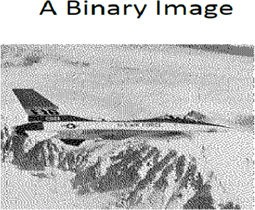
帧缓冲器每一个存储单元的位长决定了一幅画面上能同时 显示的不同灰度的数目或颜色的种类。
如果是单色，则每个像素 只需要1Bit表示

Slide 84
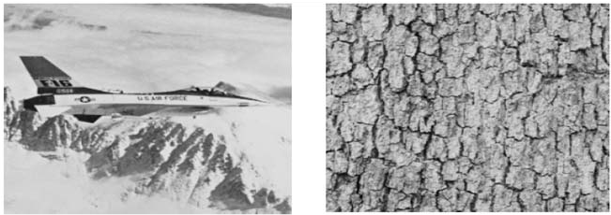
如果是16色，则每个像素需要4Bit（2⁴=16）表示；如果是 256色，则每个需要1个字节（8位，2⁸=256）表示。
Gray Images
8 bits per pixel

Slide 85
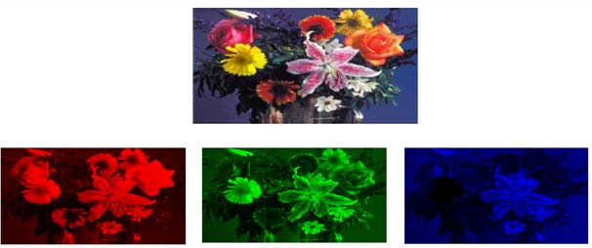
如果是65536（64K）色，则每个像素需要2个字节（16位， 2¹⁶=64K）表示；如果是16777216（16.7M）色，则每个需要3 个字节（24位，2²⁴= 16.7M ）表示（24位真彩色）。

Slide 86
根据上述内容可以计算显示内存的大小与所支持的最大分辨 率和色彩数的对应关系
举例：显卡有2MB显存，当分辨率是1024×768时，可支持的色 彩数又是多少？
2MB = 2×1024×1024=2097152（字节）
1024×768 = 786432（个像素）
每个像素如果需要3个字节表示，将超过2MB显存，最多只 需要2个字节表示，故只能支持64K色彩数

Slide 87
（六）几个相关的概念
1、分辨率
首先需要明确光点与像素点的概念
光点一般是指电子束打在显示器荧光屏上，显示器能够 显示的最小的发光点，一般用其直径来表明光点的大小
象素点是指图形显示在屏幕上时候，按当前的图形显示分 辨率所能提供的最小元素点

Slide 88
图形显示技术中的分辨率概念有三种，即屏幕分辨率、显示 分辨率和显卡分辨率。它们既有区别又有着密切的联系，对 图形显示的处理有极大的影响
（1）屏幕分辨率
屏幕显示分辨率就是屏幕上显示的像素个数，一般是以( 水平像素数*垂直像素数)表示。

Slide 89
（2）显示分辨率
是计算机显示控制器所能够提供的显示模式分辨率，简称 显示模式。
对于文本显示方式，显示分辨率用水平和垂直方向上所能 显示的字符总数的乘积来表示。
对于图形显示方式，则用水平和垂直方向上所能显示的像 素点总数的乘积来表示。

Slide 90
（3）显卡分辨率
显卡分辨率就是表示显卡输出给显示器，并能在显示器上描绘像素点的数量。
显卡能输出的最大显示分辨率并不代表自己的电脑就能达到这么高的分辨率，还必须有足够强大的显示器配套才可以实现。

Slide 91
一台电脑的最高分辨率是由显卡和显示器共同决定的。显 示器最高分辨率是可以显示出来的最大分辨率。显卡的最 大分辨率是最大能支持多少分辨率
电脑的最高分辨率取决于显卡和显示器最低的一个。

Slide 92
2、显示器的点距
点距是显示器的一个很重要的指标，是指相邻像素点之间 的距离。两点之间的距离越小越好
对于14英寸和15英寸显示器，其点距达到0.28mm已经足够了
对17英寸或者更大屏幕的显示器来说，要满足1600×1200的 分辨率，0.28mm点距的指标就不够用了，需要更小的点距指 标，如0.27mm，0.25mm等

Slide 93
3、显示卡的作用与性能指标
显示卡的基本作用就是显示图文，显示卡和显示器构成了计算机的显示系统。可以说除了CPU和内存外，显卡对计算机的显示性能起着决定性的作用。

